Slide 1
Hakeutuminen jatko-opintoihin peruskoulun jälkeen
23.11.2023 Satu Vihervuori

Slide 2
Laajennettu oppivelvolli-suus
Nuorilla on velvollisuus hakea peruskoulun jälkeen opiskelemaan (18 v. tai sitä ennen suoritettu tutkinto)
Tavoitteena turvata jokaiselle nuorelle toisen asteen tutkinto
Oppivelvollisuutta voi suorittaa lukioissa ja ammatillisissa oppilaitoksissa, nivelvaiheen koulutuksessa (TUVA) tai muuhun oppivelvollisuuden piiriin kuuluvassa koulutuksessa (esim. kansanopistojen vuoden kestävä koulutus, oppisopimuskoulutus)
Jos oppivelvollinen ei saa opiskelupaikkaa yhteishaussa, hakeutumisvelvollisuus jatkuu niin kauan kunnes oppivelvollinen saa koulutuspaikan
Uuden lain myötä jokaiselle peruskoulun päättävälle osoitetaan opiskelupaikka nivelvaiheen koulutuksesta, jos oppivelvollinen ei muutoin saa paikkaa
Toisesta asteesta maksuton oppivelvollisille nuorille

Slide 3
YHTEISHAKU 2. asteelle: Nettihaku – missä ja milloin?
Hakemus täytetään opintopolun nettisivustolla
Hakuaika: 20.2.-19.3.2024
Puolalan oppilaat täyttävät hakemuksensa to 7.3. mennessä
Haussa mukana ammatilliset perustutkinnot, lukiot, nivelvaiheen koulutus TUVA sekä kansanopistojen oppivelvollisten koulutukset
Pohjakouluvaatimuksena perusopetuksen oppimäärä
Opiskelijaksi ottamisessa käytetään päättötodistusta
Hakemuksen voi täyttää kotona huoltajan tai koulussa opon valvonnassa

Slide 4
Sähköisesta hakemisesta
Nuori tekee sähköisen hakemuksensa itse
Hakemukseen ei tule huoltajan allekirjoitusta
Huoltajaa tulee kuulla nuoren hakutoiveista
Puolalan koulun menettely:
Opon tiedotteita wilmassa
1. koehaku marraskuussa vk:lla 46-47 opon kirjaan s. 214
Vanhempainilta 23.11.
Varsinainen koehaku tammikuussa → palautetaan opinto-ohjaajalle huoltajan allekirjoittamana viimeistään 1.2.2024!
Sähköisen yhteishaun demo-lomaketta kannattaa harjoitella koulun lisäksi kotona

Slide 5
Yhteishaussa voi hakea enintään seitsemään koulutukseen
Hakutoiveita kannattaa laittaa tarpeeksi monta!
valinta aina ylimpään hakutoiveeseen, johon pisteet/keskiarvo riittävät → alimmat hakutoiveet peruuntuvat, eikä hakija voi tulla valituksi niihin vaikka pisteet tai keskiarvo olisivat riittäneet.
Hakutoivejärjestys on sitova → hakuajan päätyttyä toiveita tai järjestystä ei voi muuttaa
Peruskoulun päättävältä hakijalta ei kysytä hakuvaiheessa arvosanoja. Koulu toimittaa arvosanat OPH:een toukokuussa.

Slide 6
Hakutoivei-den muuttami-nen
Hakutoiveita voi muuttaa vain hakuaikana
Muutoksen voi tehdä vain hakija itse - ei siis opo eikä huoltaja
Hakutoivemuutos tehdään hakijan sähköpostiin tulevan linkin kautta
Ei kannata käyttää edu.turku.fi –osoitetta, koska ne päättyvät peruskoulun jälkeen – nuorelle siis kannattaa hankkia joku muu sp-osoite
Huoltajan sp kannattaa mainita sähköiseen hakulomakkeeseen → näin huoltaja saa vahvistuksen nuoren hakutoiveista ja mahdollisista muutoksista sekä ennakkokirjeen kesällä

Slide 7
Oma Opintopolku
Jos hakijalla eli oppilaalla on mobiilivarmenne, verkkopankkitunnukset tai sähköinen henkilökortti, voi hän kirjautua opintopolku.fi –osoitteessa Oma Opintopolku –palveluun.
Oma Opintopolku –palvelussa:
voi muuttaa hakutoiveita hakuaikana
ottaa opiskelupaikan vastaan.
muokata hakutoiveisiin liittyvien kysymysten aiempia vastauksia
muokata henkilötietoja myös hakuajan päätyttyä
katsella koko hakemusta ja tulostaa sen sekä nähdä valintojen tulokset

Slide 8
Nykyään 2. asteen amm. koulutukseen haettaessa
Kevään yhteishaku säilyy edelleen pääväylänä peruskoulun päättäville ja vailla ammatillista tutkintoa oleville
Rinnalla on ns. Jatkuva haku, jossa hakevat mm. tutkinnon omaavat, ammatinvaihtajat, keskeyttäneet, lukion suorittaneet jne.
Jatkuvassa haussa voi hakea myös peruskoulun päättöluokkalainen
Jatkuva haku tehdään myös sähköisesti, ohjeistus oppilaitosten nettisivuilla

Slide 9
Ammatillisen koulutuksen valinta- perusteet
HAKIJOILLE ANNETAAN PISTEITÄ:
perusopetuksen tai TUVAn (tms.) suorittaminen hakeutumis- tai edellisenä vuonna 6 p.
yleisestä koulumenestyksestä 0-16 p.
painotettavista arvosanoista (3 parasta arvosanaa → kotitalous, kuvataide, käsityö, liikunta, musiikki) 0-8 p.
ensimmäisestä hakutoiveesta 2 p.
mahdollisesta pääsy- tai soveltuvuuskokeesta 0-10 p.
Joillekin aloille valitaan pelkän pääsykokeen perusteella (esim. musiikkialan pt.)

Slide 10
Esimerkkejä amm. koulutuksen pisteistä
Esimerkki 1:
keskiarvo 7 ja painotetut aineet 7,
pisteitä 18 (1. hakutoive) →
kohtuulliset pääsymahdollisuudet melko monille aloille
Esimerkki 2:
ka. 8 ja pain. aineet 8,
pisteitä 24 (1. hakutoive) →
hyvät pääsymahdollisuudet monille aloille

Slide 11
TERVEYDELLISET SEIKAT
Ammatin valintaan vaikuttavat terveydelliset seikat on otettava huomioon hakutoiveita pohdittaessa
Opiskelijaksi ei voida ottaa henkilöä, joka ei ole terveydentilaltaan tai toimintakyvyltään kykenevä opintoihin liittyviin käytännön tehtäviin ja harjoitteluun
Terveydellisistä vaatimuksista löytyy lisää tietoa opintopolusta
Hakijoita pyydetään ilmoittamaan nettihaussa, täyttävätkö opinnoissa edellytettävät terveydelliset vaatimukset
Oppilaitos voi pyytää hakijalta tarkempaa tietoa terveydentilasta arvioidakseen pystyykö hakija suoriutumaan opinnoista
.

Slide 12
Harkintaan perustuva valinta
Koulutuksen järjestäjä VOI erityisen syyn perusteella ottaa korkeintaan 30 % kuhunkin amm. peruskoulutuksen valintayksikköön otettavista opiskelijoista valintapistemääristä riippumatta.
Hakijan erityisiä henkilökohtaisia syitä voivat olla oppimisvaikeudet, sosiaaliset syyt ja riittämätön tutkintokielen taito
Kaikki ulkomaisella todistuksella hakevat käyttävät harkintaan perustuvaa valintaa (myös lukio-koulutukseen)
Harkintaan perustuvan valinnan perustelut (koulutodistukset, erityisopettajan, sosiaalityöntekijän lausunnot yms.) ja kopio hakulomakkeesta tai nimi ja hakemusnumero pitää toimittaa hakuaikana suoraan oppilaitokseen (posti tai turvasähköposti, wilmalomake)
Jos vetoaa oppimisvaikeuksiin, oppilaitos saattaa kutsua oppimisvalmiustestiin

Slide 13
Kielitaito
Lähtökohtana on, että hakijan kielitaito on perusopetuksen päättötodistuksen perusteella riittävä ja se kehittyy opintojen aikana
Kuitenkin, jos lukioon hakee ulkomaisella todistuksella, lukio arvioi onko hakijalla riittävä edellytys suoriutua lukio-opinnoista

Slide 14
Lukiokoulutus
Tavoitteena tarjota hyvä yleissivistys ja yleinen jatko-opintokelpoisuus
Valmentaa erityisesti korkea-asteen koulutuksiin sekä yliopistoon että ammattikorkeakouluun, mutta lukion jälkeen voi pyrkiä myös ammatilliseen koulutukseen

Slide 15
Lukion opiskelijaksi ottamisen perusteet
Perusopetuksen päättötodistuksen keskiarvo seuraavissa aineissa:
äidinkieli ja kirjallisuus/S2, toinen kotimainen kieli, vieraat kielet, uskonto tai elämänkatsomustieto, historia, yhteiskuntaoppi, matematiikka, fysiikka, kemia, biologia, maantieto, terveystieto
Joissakin lukioissa pääsy- tai soveltuvuuskokeet, hakijan harrastuneisuus tai muut lisänäytöt (usein max. 20p.)
Joissakin lukioissa voidaan painottaa tiettyjä oppiaineita laskettaessa ed. mainittujen aineiden keskiarvoa
Tasatilanteessa pääsyn ratkaisee
1) hakutoivejärjestys
2) keskiarvoon lisätään KO, KU, KS, LI, MU

Slide 16
Lukio 2023 2022 2021 2020 2019 2018
Kerttuli 9,00 9,17 8,92 9,00 8,75 9,00
Turun klassillinen 7,75 7,92 8,42 8,25 8,08 8,17
Luostarivuoren Lyseo 8,00 7,83 8,00 7,92 7,73 7,75
Puolalanmäki 8,75 8,67 8,00 9,08 9,08 9,00
TSYK 9,00 8,83 8,92 8,83 8,85 8,67
Turun norssi 7,58 7,58 7,83 8,08 7,67 7,69
Kated.skolan/Åbo 7,67 7,92 8,00 7,42 7,67 7,38
Huom! Turun lukioiden alaraja on 7,3, mutta yleislukioihin se ei yleensä riitä

Slide 17
Lukio 2023 2022 2021 2020 2019 2018
Kerttuli/urh. 15,19 16,00 15,46 14,73 14,98 15,32
Turun klas/ilm 13,83 14,73 15,33 14,83 13,42 13,67
P-mäki/mu 12,92 9,54 10,42 12,08 12,85 15,15
Norssi/ib 10,95 13,44 12,36 8,53 15,14 14,53
Kerttuli/ict 8,82 8,76 8,00 9,13 8,80 8,69
TSYK/meri 8,60 7,93 8,53 8,60 8,47 8,20
TSYK/luon.tiede 9,41 9,12 9,28 9,24 9,22 9,59
Steiner-lukio 7,0 7,50 7,23 7,00 7,00 7,00
Osa erityislukioista pitää pääsykokeet tai pisteyttää muulla tavoin, jolloin pisteet ovat yleensä maksimissaan 20. Osa laskee painotetun keskiarvon, jolloin pääsyraja on maksimissaan 10,0.

Slide 18
Lukioon pyrkijät täyttävät sähköisen ainevalintakortin maaliskuun aikana opon opastuksella
Erityislukioiden liitteet oppilaat toimittavat itse lukioiden ohjeiden mukaan
Tarkempia ohjeita Turun hakuoppaassa ja lukioiden nettisivuilla
Kannattaa osallistua lukioiden esittelyiltoihin
Puolalanmäen esittelyillat:
Yleislinja 23.1. klo 18.30 Puutarhakatu 5 ja Musiikkilukio 22.1. klo 18.30 Torninkatu 4

Slide 19
Lukiomme opinto-ohjaajien terveisiä vanhempainiltaamme

Slide 20
Millaista on lukiossa opiskelu
Tavallista, säännöllistä ja välillä vähän puuduttavaakin – siinä missä yläkoulukin
Vaatimustaso toki kasvaa, mutta niinhän kasvavat nuoretkin

Slide 21
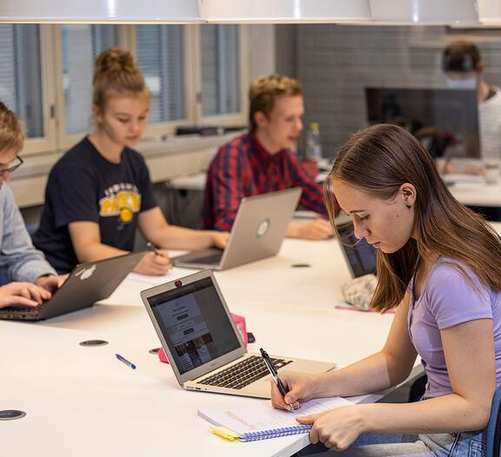
Mitä lukiossa opiskelu vaatii nuorelta?
Innostusta opiskeluun
Pitkäjänteisyyttä ja oma-aloitteisuutta
Sitoutumista
Sisäistä motivaatiota, tavoitteita ja unelmia, jotka kantavat näiden harmaidenkin koulupäivien yli ☺

Slide 22
Pääsy- ja soveltuvuus-koe
Pääsy- ja soveltuvuuskokeet sekä kielikokeet järjestetään huhti-toukokuussa.
Ammatilliset oppilaitokset lähettävät kutsun
Lukioihin mennään yleensä etukäteen ilmoitettuna ajankohtana (Puolalanmäen MU-linjalle hakija varaa ajan)
Kaikki hakijat pääsevät pääsykokeisiin
Jos ei osallistu pääsykokeisiin, ei voi saada opiskelupaikkaa
Joissakin lukioissa etukäteistehtäviä

Slide 23
Puolalan-mäen musiikkilukio
Ennakkotehtävä sähköpostilla lukioon 29.3.2024 mennessä
Täytä musiikinopettajan lausunto ja toimita se lukion kansliaan viim. 26.4.
Jos olet saanut konservatoriosta/ musiikkiopistosta todistuksen Taiteen perusopetuksen päättötutkinnosta (laaja oppimäärä), toimita se lukion kansliaan viim. 26.4.2024.
Jos haluat, voit liittää hakemukseesi 1-2 suositusta.
Varaa aika valintakokeeseen lukion kansliasta. Haastattelut eli pääsykokeet ovat 2. , 3. tai 13.5.
Huom! Musiikista pitää saada vähintään 3 p.

Slide 24
Tulosten julkaisu ja opiskelupai-kan vastaan-ottaminen
Tieto opiskelupaikasta aikaisintaan 13.6.2024
Hakija saa sähköpostiinsa tiedon valinnasta
Paikan voi ottaa vastaan sähköisen linkin välityksellä
Todennäköisesti hakija saa 3-4 eri viestiä!
Paikka pitää vahvistaa viimeistään 27.6.
Oppilaitokset voivat edelleen edellyttää, että hakija ilmoittaa paikan vastaanottamisesta myös muilla tavoin
Turussa ilmoittautuminen yleensä juhannusviikon alussa (vk 25)
Huoltaja näkee opiskelijavalinnan tulokset OmaOpintopolun Valpas-palvelusta

Slide 25
Mitä jos en pääse opiskelemaan
Yleensä jälkiohjauskirje opiskelupaikkaa vaille jääneille
Opot koululla pe 14.6. ja/tai ma 17.6.2024
Uutta! Tutkintoon valmentava koulutus eli TUVA
Jos on pienikin epäily siitä, että nuori saattaa jäädä ilman 2. asteen opiskelupaikkaa, kannattaa laittaa TUVA varatoiveeksi!
Vapaiksi jääneille ammatillisen koulutuksen ja lukion paikoille haetaan jatkuvassa haussa
Nuorten Turku auttaa nuoria kesällä ja myös Ohjaamosta voi kysyä apua

Slide 26
TUVA – tutkintoon valmentava koulutus
yhdistyvät aiemmat perusopetuksen lisäopetus (10-lk), lukioon valmistava koulutus (LUVA) ja tutkintokoulutukseen valmentava koulutus (VALMA).
TUVA-koulutus on suunnattu sekä oppivelvollisille että aikuisille, jotka tarvitsevat valmiuksia ja/tai ohjauksellista tukea siirtyäkseen lukiokoulutuk-seen tai ammatilliseen koulutukseen.
TUVAssa on mahdollista korottaa peruskoulun arvosanoja, kehittää opiskelu- ja urasuunnittelu-valmiuksia, suorittaa osia lukion tai ammatillisen koulutuksen opinnoista, tutustua eri aloihin ja löytää itselle mielekäs ja realistinen jatko-opintosuunnitelma
Turun seudulla TUVAa tarjoavat ainakin Turun ammatti-instituutti, Linnasmäen opisto sekä Turun iltalukio ja Raseko

Slide 27
INFOA
Sähköinen Turun hakuopas → Turun lukiot, Turun ammatti-instituutti ja Turun konservatorio
Lukiokohtaiset hakuoppaat netissä lukioiden kotisivuilla sähköisessä muodossa
Ammatillisten oppilaitosten nettisivut
www.opintopolku.fi
neuvonta@opintopolku.fi

Slide 28
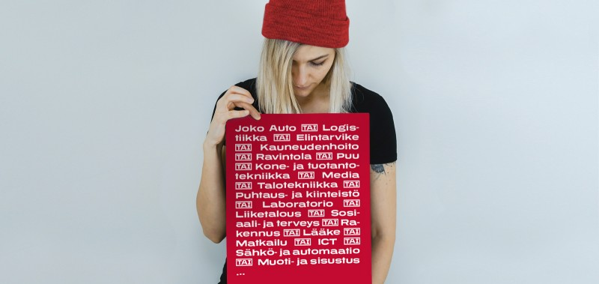
Lopuksi tärkeää
Hakutoiveita kannattaa laittaa tarpeeksi, jotta varmistaa opiskelupaikan saannin
Kannattaa pääsymahdol-lisuuksien lisäksi pohtia myös, miten nuori pärjää ja viihtyy tulevassa opiskelupaikassaan
Tärkeää nuoren oma motivaatio ja vahvuudet – näin myös valittu koulutus tod.näk. suoritetaan loppuun ja nuori saa onnistumisen kokemuksia

Slide 29
Tuleva jatkokoulutus-päätös voi tuntua nuoresta haastavalta
Haasteita voi aiheuttaa mm. puutteelliset tiedot vaihtoehdoista, epävarmuus omista kyvyistä, omien valintojen suhteuttaminen läheisten toiveisiin
Haaveilla saa, mutta tietty realismi kannattaa pitää mielessä
Kuuntele, keskustele, kannusta ja kunnioita ☺

Slide 30
Nuorilta kuultua: Mitä huoltajasi toivovat sinun tekevän peruskoulun jälkeen?
”Sitä mitä itsestäni tuntuu parhaalta”
”Lukio, mutta amis kelpaa myös”
”Lukioon on mentävä. Ei ole muuta vaihtoehtoa”
”joku jota haluan ja jolla voi elää ja saada rahaa”
”Sitä, mikä tuntuu minusta hyvältä ja oikealta”
”painostavat minua lukioon”
”Saan itse päättää”
”Opiskella pitkälle”
”Ovat ylpeitä mistä vaan ja kannustavat päätöksiäni”
”Tekemään mitä haluan, mutta kunnollinen koulutus ja palkka”
”Siivoavan huoneeni ja menevän lukioon”
”Menevän lukiosta yliopistoon ja ottavan sen jälkeen jonkun järkevän ammatin”
”Antavat minulle vapauden päättää itse”

Slide 31
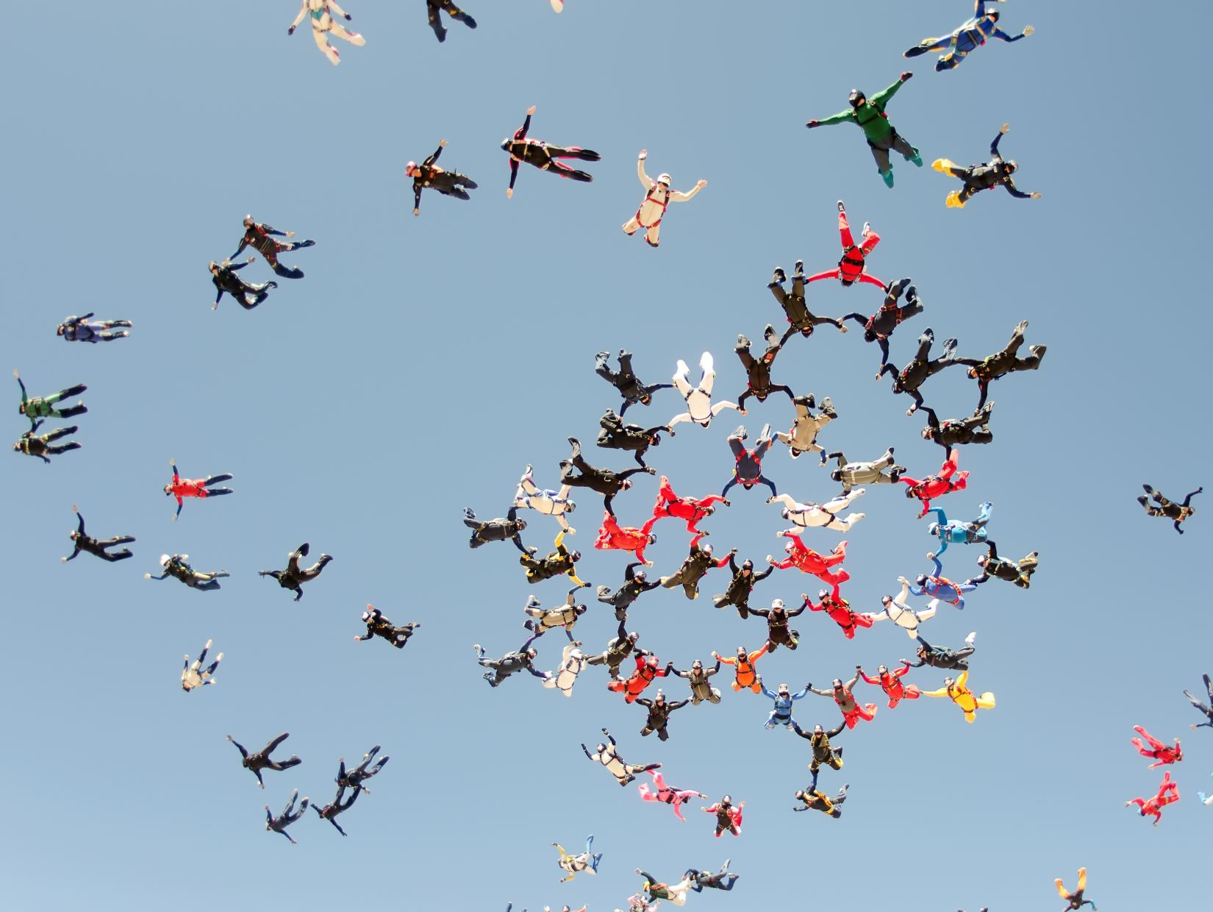
Nuoret ja tulevaisuus
”Maailman pahuuksissa nuorten katseessa painaa tuskallinen kysymys: selviänkö hengissä?
Meidän nuortemme silmissä siintää epäröinti: riitänkö?”, HS: Maaret Kallio
Meidän aikuisten tehtävä on pystyä vastaamaan kyllä ja tukea nuoria tulevaisuuden uskossa sekä kannustaa nuoria omissa unelmissaan, joihin polku voi olla erilainen kuin meillä itsellämme ja välillä vähän mutkikaskin.

Slide 32
Enkeli osaa lentää
ja lintu ja kuka vaan,
kunhan on siivet sydämessä
ja tuuleen uskaltaa.
- Tuula Sandström -

